Slide 1
Тема урока:
Течение реки. Жизнь рек.

Slide 2
«Реки — продукт климата» А.И.Воейков

Slide 3
55с.ш. и 51в.д.

Slide 4
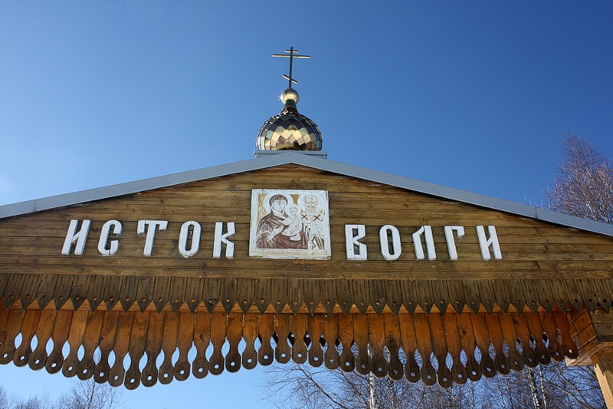
На Волге
О Волга! После многих лет Я вновь принес тебе привет. Уж я не тот, но ты светла И величава, как была. Кругом все та же даль и ширь, Все тот же виден монастырь. На острову, среди песков, И даже трепет прежних дней Я ощутил в душе моей, Заслышав звон колоколов… Н.А.Некрасов

Slide 5
Горные реки

Slide 6
Равнинные реки

Slide 9
Хомяк-туристка с кличкой Полга в круиз ушла по речке ……………. Королевич Елисей прыгнул в речку……… По берегу бежала мышь: «Я быстрее, чем ………….!» В море Лаптевых полено плывет весной по речке………

Slide 10
Дятел выбивает дробь на сосне у речки……….. Из Мексики спортсменка лама плыла легко по речке………….. Мурлыкала кошка: «Мур-мур! Я рыбки хочу из речки……..!» Француз воскликнул: «Но, пардон, Есть в России речка……!»

Slide 11
«Я не видел реки великолепнее Енисея. Пускай Волга нарядная, скромная, грустная красавица. Зато Енисей могучий, неистовый богатырь, который не знает, куда девать свои силы и молодость…»
А.П.Чехов

Slide 12
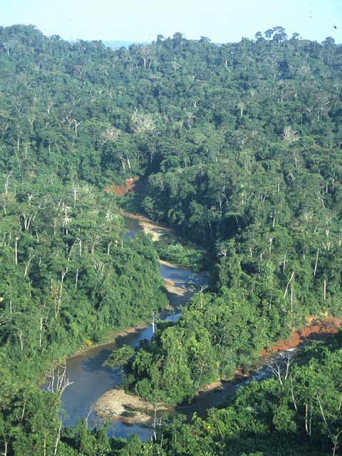
Исток Амазонки
Амазо́нка река в Южной Америке, крупнейшая в мире по размерам бассейна, полноводности и длине. Исток Амазонки находится в Андах. Образуется слиянием рек Мараньон и Укаяли

Slide 13
П и т а н и е р е к: 1.Дождевое 2.Снеговое 3.Подземное 4.Смешанное

Slide 15
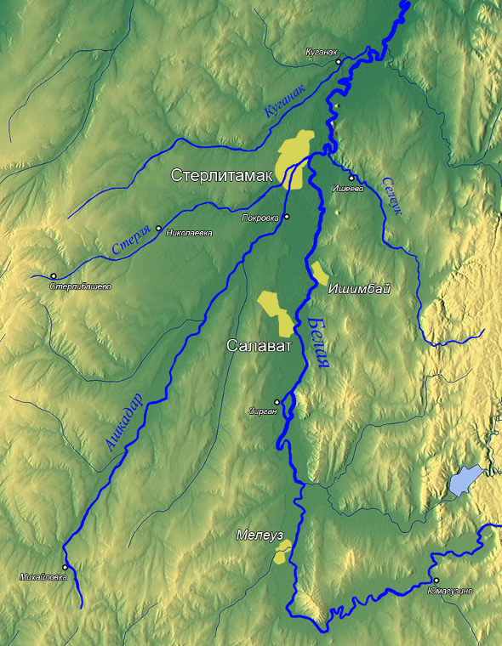
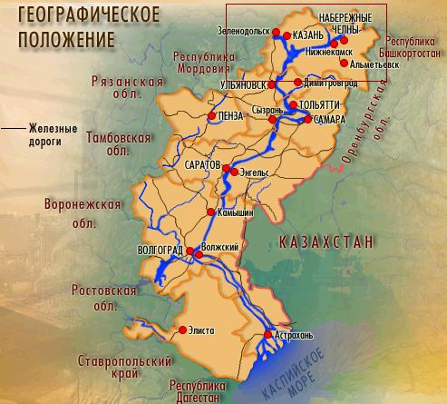

Slide 16
Стерля -> Ашкадар->Белая-> Кама->Волга- > Каспийское море

Slide 17
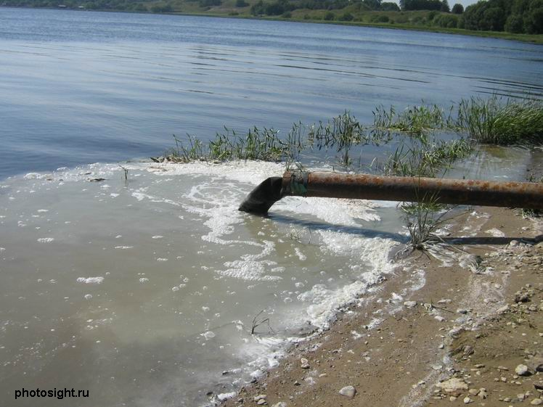
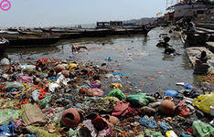
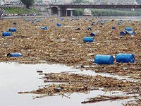
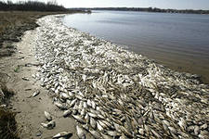
Загрязнение рек
Згрязне ЗЗЗ

Slide 18
Пусть на земле не умирают реки, Пусть стороной обходит их беда. Пусть чистой остается в них навеки Студеная и чистая вода. Пусть никогда не зарастает тиной Тот берег, на котором я стою. Большие дяди, взрослые мужчины, Храните речку светлую мою!

Slide 19
1. Сегодня я узнал …. 2. Было интересно …. 3. Было трудно … 4. Мне запомнились задания… 5. Я понял, что … 6. Я научился …. 7. Меня удивило … 8. Урок дал мне для жизни… 9. Мне захотелось…

Slide 20
Домашнее задание (работа в контурных картах, отметить реки России с притоками, выучить словарные слова по теме). А дополнительным заданием для желающих будет разработка буклетов на тему «Поможем нашим рекам»

Slide 21
Спасибо за урок!

